Slide 1

TOSHKENT
KIMYO-TEXNOLOGIYA INSTITUTI SHAHRISABZ FILIALI
Mavzu-10. Funksiya haqida tushuncha. Funksiyaning berilish usullari. Elementar funksiyalar. Parametrik, oshkormas va transendent ko’rinishdagi funksiyalar

Slide 2
Reja:
1. Funksiya ta’rifi, berilish usullari
2. Elementar funksiyalar
3. Parametrik va oshkormas ko’rinishdagi funksiyalar
4. Transendent ko’rinishdagi funksiyalar

Slide 3
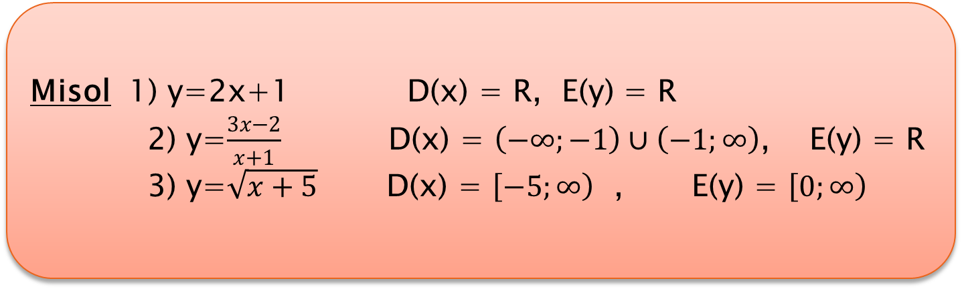
Ta’rif-1 X to’plamdagi har bir x elementga Y to’plamdagi yagona y element biror bir qoidaga ko’ra mos qo’yilgan bo’lsa, y=f(x) funksiya berilgan deyiladi.
Argument x ning qabul qila oladigan barcha qiymatlari to’plami f(x) funksiyaning aniqlanish sohasi deyiladi va D(x) kabi belgilanadi;
y ning qabul qila oladigan barcha qiymatlari to’plami funksiyaning qiymatlar to’plami deyiladi va E(y) kabi belgilanadi;
Misol 1) y=2x+1 D(x) = R, E(y) = R
2) y=$\frac{3x−2}{x+1}$ D(x) = $\left(−∞;−1\right)∪\left(−1;∞\right)$, E(y) = R
3) y=$\sqrt{x+5}$ D(x) = $\left[−5;∞\right)$ , E(y) = $\left[0;∞\right)$

Slide 4
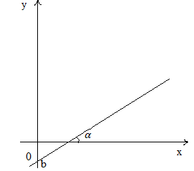
Funksiyaning berilish usullari
1. Analitik usul: y=5x+2, f(x)=2x³-3 va h.k.
2. Jadval usuli:
x | 1 | 2 | 3 | -1 | -3
y | 3 | 6 | 9 | -2 | -7
3. Grafik usul:
3. Grafik usul:

Slide 5
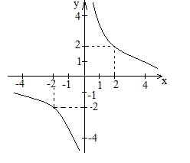
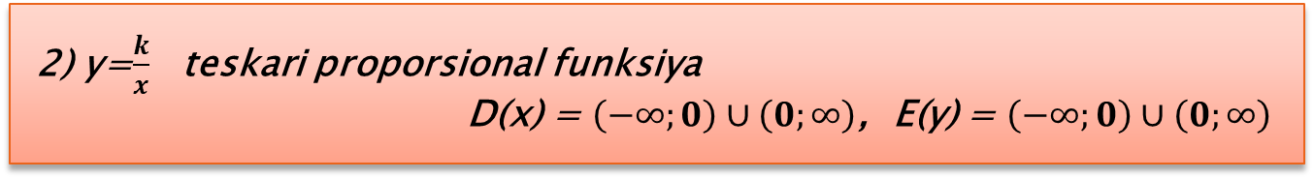
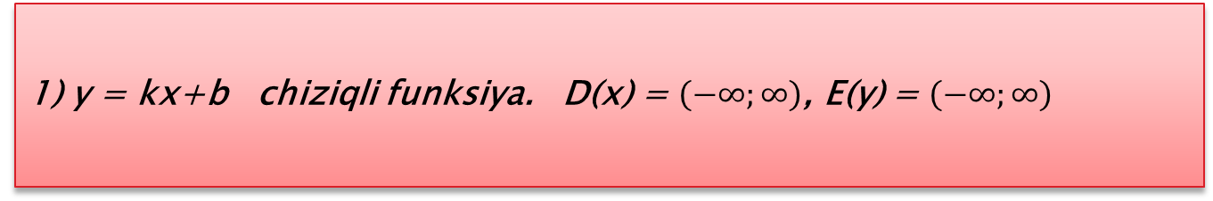
Elementar funksiyalar
1) y = kx+b chiziqli funksiya. D(x) = $\left(−∞;∞\right)$, E(y) = $\left(−∞;∞\right)$
2) y=$\frac{k}{x}$ teskari proporsional funksiya
D(x) = $\left(−∞;0\right)∪\left(0;∞\right)$, E(y) = $\left(−∞;0\right)∪\left(0;∞\right)$

Slide 6
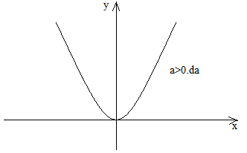
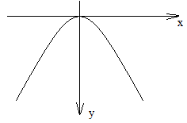
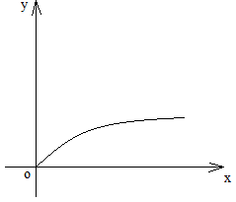


3) y=ax^{n} (n$∈z$) darajali funksiya
Bu funksiya n=2k-1, n=2k, n=1-2k, n=-2k bo’lganda turli xossa va grafiklarga ega bo’ladi. Xususan n=2 da y=ax² parabolani ifodalaydi
4) y=^{n}$\sqrt{x}$ arifmetik ildiz funksiyasi
5) $y=ax^{2}+bx+c$ kvadratik funksiya
Parabolaning uchi

Slide 7
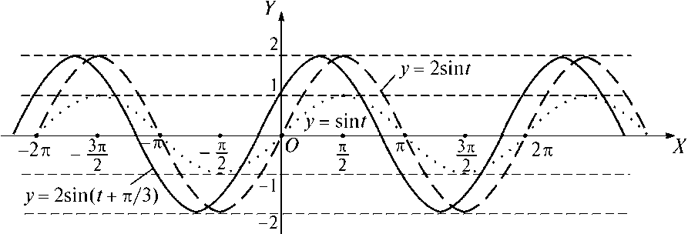
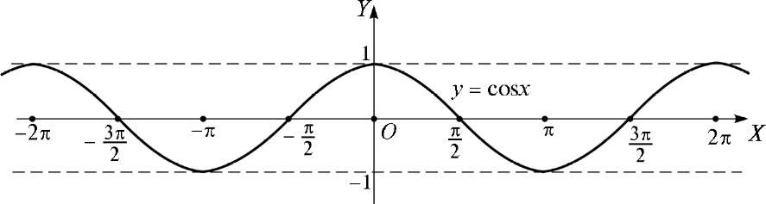
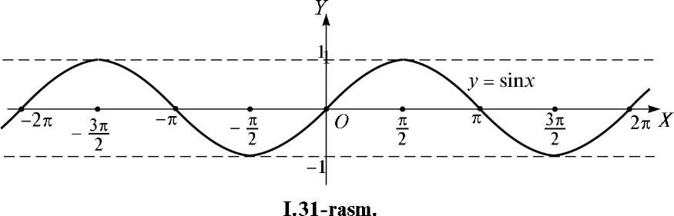
Trigonometrik funksiyalar
y = sinx funksiya grafigi sinusoida, y = cosx funksiyaning grafigi esa kosinusoida deb ataladi.

Slide 8
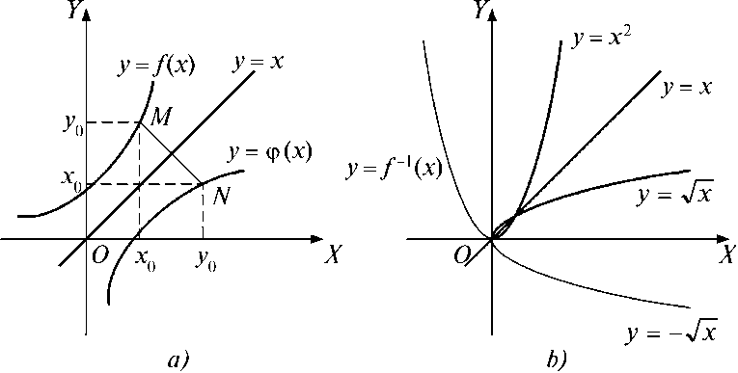
Teskari funksiya
Agar b = f (a) tenglikni qanoatlantiruvchi (a; b) qiymatlar jufti a = j(b) tenglikni ham qanoatlantirsa, aksincha a = j(b) ni qanoatlantiruvchi shu juft b = f (a) ni ham qanoatlantirsa, y = f(x) va y =j(x) funksiyalar o'zaro teskari funksiyalar deyiladi. Bu ikki funksiyadan ixtiyoriy birini to'g'ri funksiya, ikkinchisini esa birinchisiga nisbatan teskari funksiya deb olish mumkin. f funksiyaga teskari funksiya f⁻¹ orqali belgilanadi:
f-¹(x) = g(x) va g-¹(x) = f(x).

Slide 9

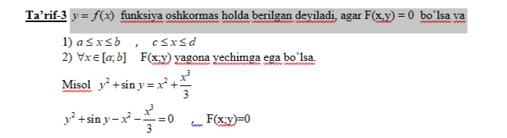
Parametrik funksiyalar
funksiyani x ning biror oraliq qiymati orqali berilishi
parametrik holda berilishi deyiladi.
Oshkormas funksiyalar

Slide 10
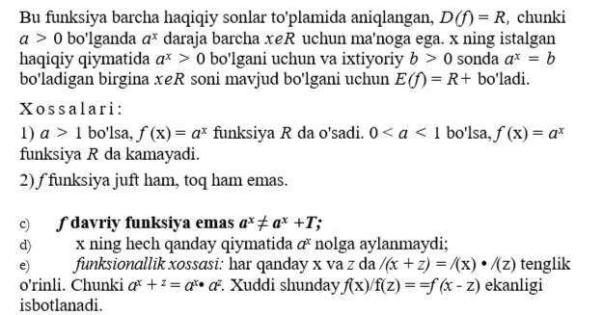
Ko'rsatkichli funksiya

Slide 11

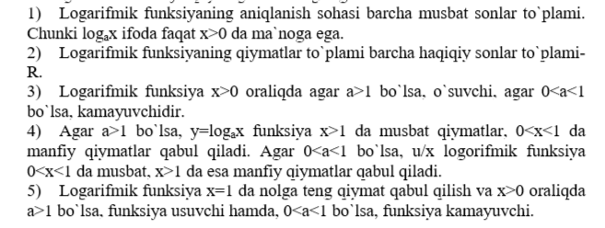
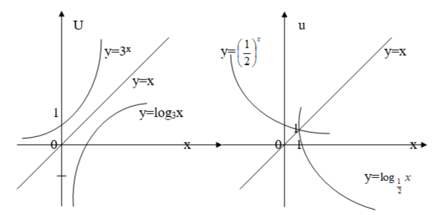
Logarifmik funksiya va uning asosiy xossalari

Slide 12
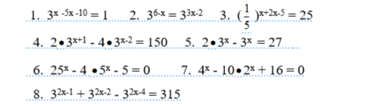
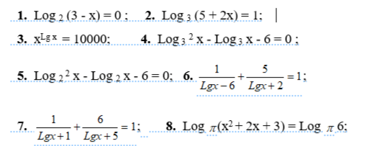
Mustahkamlash uchun misollar

Slide 13
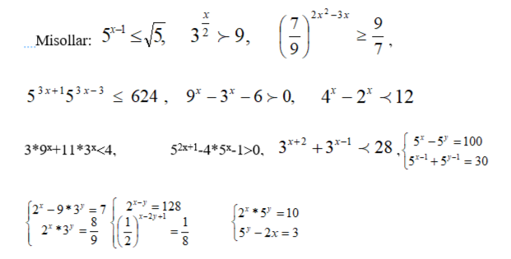
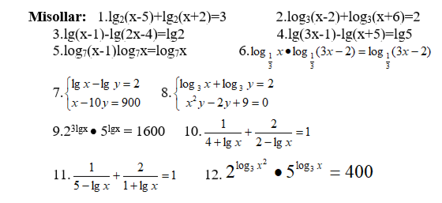

Slide 14
Transendent funksiyalar
Takrorlash uchun savollar:
1) Funksiyaga ta’rif bering.
2) Funksiyaning parametrik ko’rinishi.
3) Oshkormas ko’rinishadagi funksiyalar.
4) Transendent funksiyalar.

Slide 15
Foydlanilgan adabiyotlar
1. Oliy matematika. (Yo.Soatov) 1996-y. Toshkent.
2. Oliy matematika. (F.Rajabov) 2007-y. Toshkent.
3. Курс математического анализа. (Л. Кудрявцев) 1998-г. Москва
4. www.mathprofi.ru internet sayti.

Slide 16
ETIBORINGIZ
UCHUN
RAHMAT

